Slide 1
常州市新高考
线上研修活动
2021

Slide 2
常州市新高考线上研修活动
格式塔理论视角下2021年普通高等学校招生全国统一考试·新高考I卷（江苏卷）完形填空案例分析
讲师团成员：刘鹏辉 江苏省前黄高级中学

Slide 3
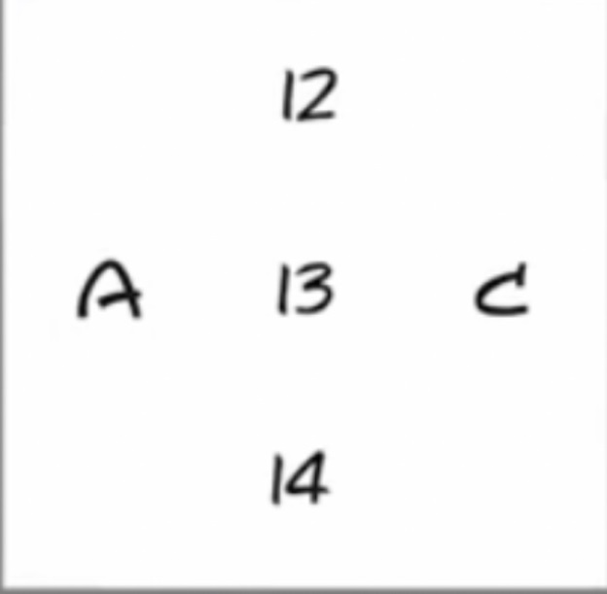
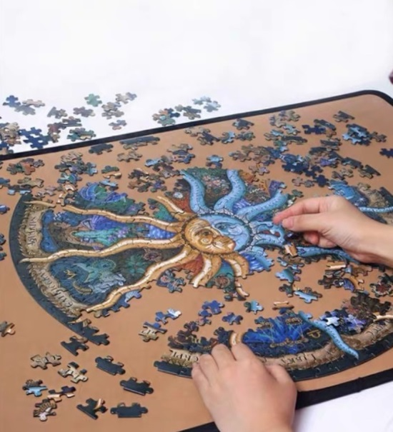
Zodiac Puzzle 500 ps
1+1>2 （整体大于部分之和）

Slide 4
After its master died, Hachi became a ______ dog.
A. purple B. green C. blue D. pink
C. blue

Slide 5
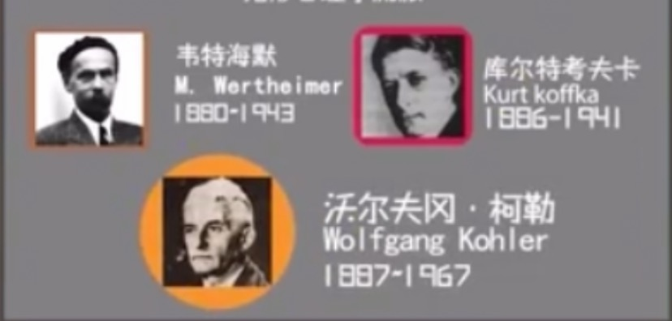
格式塔心理学
韦特海默于1912年发表的论文《视见运动的实验研究》提出了格式塔心理学的基本观点，标志着格式塔心理学的创建。
格式塔心理学研究“三剑客”

Slide 6
一、理论背景
“格式塔”来自德语“Gestalt”，指“完形” ，即整体组织、整体形态。因此，“格式塔心理学”又被称为“完形心理学”。
格式塔心理学主张人基于已有经验将缺损的结构看成一个完整体，并下意识地将形状中的空缺填补好。人对于不完整的语言现象具有这种补全心理。
让无数学子垂泪的完形填空（Cloze）便发轫于上个世纪二、三十年代的格式塔心理学（Gestalt Psychology）。

Slide 7
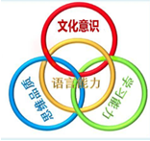
二、背景介绍
2021年是江苏高考改革元年，所采用的全国卷与以往江苏卷不同。江苏英语教师必须对新高考进行研究。新高考英语卷注重对考生英语学科核心素养的考查，即语言能力、文化意识、思维品质和学习能力四个方面（梅德明，王蔷，2018）。今天，我想以今年的完形填空高考题为例，探究其内涵，总结教学应对策略。

Slide 8
三、主题内容
2021年江苏高考英语卷采用全国I卷。该完形（文章节选自http//:www.rd.com，原文标题是“Editor’s note: Bunnies on the line”《编者按：流水线上的小兔子》）在一篇218个单词的短文中留出15个空，要求考生从每小题所给的四个选项中选出最佳选项，使补齐后的短文意思通顺、前后连贯、结构完整。该题考查考生是否能在掌握文章主旨大意和正确理解语篇内在逻辑关系的基础上，准确运用动词、名词、形容词、副词等的能力。

Slide 9
三、主题内容
考查词性（2021江苏卷） | 考查个数
动词 | 8
动词短语 | 1
名词 | 4
形容词 | 2
考查词性（2020山东卷） | 考查个数
名词 | 7
动词 | 5
形容词 | 2
副词 | 1

Slide 10
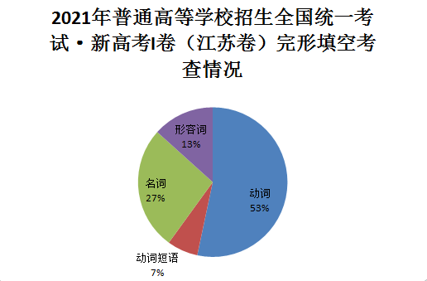
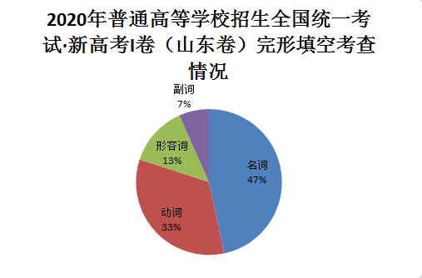
三、主题内容

Slide 11
三、主题内容
该文章的语篇类型为记叙文，主题语境是“人与自我”，讲述的是作者利用春假在一家烘焙工厂打工的“个人经历”，这段经历让作者意识到要重视自己的劳动所得，并尊重那些工作的人。

Slide 12
三、主题内容
文章结构清晰明了。
第一段用来引入话题：作者读中学时在一家烘焙工厂工作了三天。
第二段讲述的是作者去打工的起因：春假期间，好友Betsy的父亲所在的工厂需要临时工，作者的父母亲同意其去打工，并联系了Betsy的父亲。
第三段着墨于打工的过程，即作者在工厂工作的情景及其感受。
最后一段是结果。作者的经历得到了父亲的理解。父亲与作者分享自己童年时的相似经历，并告诉作者要重视自己的劳动所得，并尊重那些工作的人。

Slide 13
四、实施成效
2021年普通高等学校招生全国统一考试·新高考I卷（江苏卷）的高考完形填空题的特点很鲜明，具体可概括为以下三点。
（一）设空变少
（二）文化内涵渗透
（三）核心素养落地

Slide 14
四、实施成效
（一）设空变少
以往江苏自主命题的高考英语卷完形填空共设20个空，每个空1分，总分20分。而今年的新高考完形填空共设置了15个空，每个空1分，总分15分。相比之下，全国I卷的完形填空设空变少，总分分值变少。

Slide 15
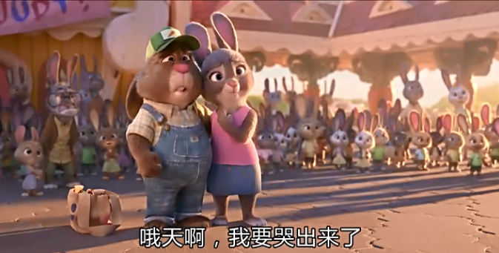
四、实施成效
Rabbits
multiply
quickly.
（二）文化内涵渗透
文章内容中潜移默化地渗透了一些文化内涵。譬如作者打工的时候恰逢复活节，他们工作的地方做得是小兔子（bunny）形状的蛋糕。兔子和彩蛋是复活节（基督教纪念耶稣被钉十字架受死后第三日复活的节日。）重要的物象，由于兔子繁殖能力很强，象征着生命的春天的复苏和新生命的诞生，在Zootopia里，朱迪一家老小目送她去警校时可见一斑。因此，在复活节，小兔子蛋糕肯定很有人气。这里的小细节既增加了文章的趣味性和可读性，同时也渗透了复活节的文化内涵。

Slide 16
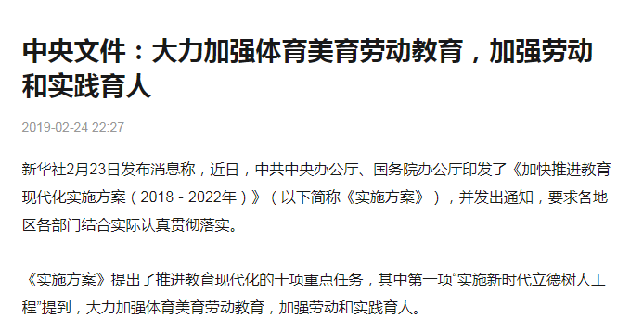
四、实施成效
（三）核心素养落地
该文章在讲述作者利用假期打工的经历，有助于考生了解工作的艰辛以及工作的意义与价值，激励考生珍惜工作、热爱工作并尊重他人的工作，注重自身良好品格的塑造和培养。
文章的落脚点放在了“劳动教育”上，培养学生正确的劳动观，培养学生的关键能力，使得英语学科核心素养得以落地。

Slide 17
五、启迪与思考
整体而言，基于格式塔理论所设置的该完形填空题集趣味性、文化性、教育性于一身，15个空设置巧妙，对于今后的英语完形填空教学具有重要的启迪作用。
（一）注重语境衔接
（二）注重文化底蕴
（三）落实核心素养

Slide 18
五、启迪与思考
（一）注重语境衔接
格式塔心理学倡导一种自然倾向来填补空缺，在英语完形填空题型上来看，重点落在了对语境衔接的把握。譬如文章中的第43题，由于上文提及“for three days”，下文有“during our spring break”，所以工厂在春假期间需要找孩子临时帮忙，故选择“temporary”。

Slide 19
五、启迪与思考
（二）注重文化底蕴
英语教师在平时出题时，应该更多地关注文本所承载的文化内涵，在潜移默化中增加学生的文化背景，培养其国际视野（global vision）和多元文化(diverse culture)意识，这不仅仅是为了考试得分，更为了让学生成为世界公民。

Slide 20
五、启迪与思考
（三）落实核心素养
英语教师在完形填空题型的设置上应利用文本培养学生语言能力和文化意识，锻炼思维品质,提高学习能力，使得核心素养落地生根。

Slide 21
六、小结
core competences:
1. linguistic ability
2. thinking ability
3. cultural character
4. learning ability
Linguistic
Cohesion & Coherence
Critical
Contextual
Logic
Organized
Echoing
Cultural
Learning styles
Zealous
Cultural/Contextual/Critical/Cohesion & Coherence
Linguistic/Logic/Learning styles
Organized
Zealous
Echoing
CLOZE

Slide 22
常州市新高考线上研修活动
谢谢观看

